Slide 1
KLAUSEL KLARA
Innovationsprojekt von
Alena Urbel und Sebastian Bogensperger

Slide 2

Härtefallfonds
AK Bildungszuschuss
KlimaTicket
Förderung
Wohnbeihilfe
Heizkostenzuschuss
🛠️
DAS IST KARL
Fernsprechentgelt Zuschuss
Familienbeihilfe
EAG-
Kostendeckelung
Mobilitäts-stipendium
Stipendien von privaten Stiftungen
Mobilitäts-stipendium
Befreiung ORF-Beitrag
SELBSTERHALTER STIPENDIUM
Rezeptgebührenbefreiung
Leistungs-stipendium

Slide 3
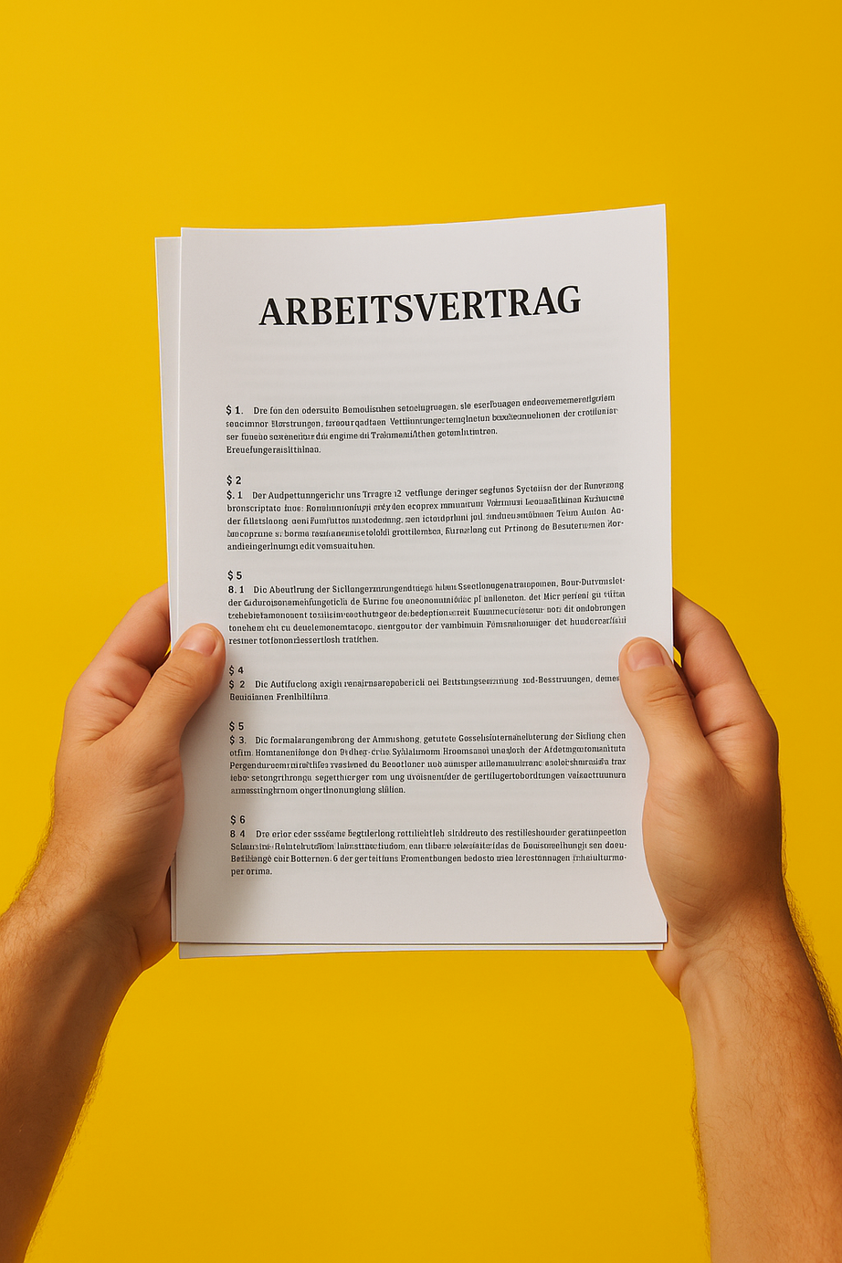
Härtefallfonds
📄
DANN KOMMT DER VERTRAG
AK Bildungszuschuss
KlimaTicket
Förderung
Wohnbeihilfe
Heizkostenzuschuss
Fernsprechentgelt Zuschuss
Familienbeihilfe
EAG-
Kostendeckelung
Mobilitäts-stipendium
Stipendien von privaten Stiftungen
Mobilitäts-stipendium
Befreiung ORF-Beitrag
SELBSTERHALTER STIPENDIUM
Rezeptgebührenbefreiung
Leistungs-stipendium

Slide 4

Härtefallfonds
AK Bildungszuschuss
KlimaTicket
Förderung
Wohnbeihilfe
Heizkostenzuschuss
Fernsprechentgelt Zuschuss
Familienbeihilfe
EAG-
Kostendeckelung
😬 DAS IST KARL...
EIN PAAR MONATE SPÄTER
Mobilitäts-stipendium
Stipendien von privaten Stiftungen
Mobilitäts-stipendium
Befreiung ORF-Beitrag
SELBSTERHALTER STIPENDIUM
Rezeptgebührenbefreiung
Leistungs-stipendium

Slide 5

Härtefallfonds
AK Bildungszuschuss
KlimaTicket
Förderung
Wohnbeihilfe
Heizkostenzuschuss
Fernsprechentgelt Zuschuss
💡 HÄTTE KARL
KLARA GEKANNT…
Familienbeihilfe
EAG-
Kostendeckelung
Mobilitäts-stipendium
Stipendien von privaten Stiftungen
Mobilitäts-stipendium
Befreiung ORF-Beitrag
SELBSTERHALTER STIPENDIUM
Rezeptgebührenbefreiung
Leistungs-stipendium

Slide 6

KLAUSEL KLARA
Klausel Klara ist die erste KI,
die Arbeitsverträge speziell nach österreichischem Arbeitsrecht analysiert
  schnell
  verständlich
  datenschutzkonform
Notes:
- Zwei unterschiedliche Ideen
- Jeweils Lean Canvas
- Beide Projekte Stärken
- Entscheidung Schwierig

Slide 7
PROBLEM
  VIELE GESETZE
  VERSTECKTE KLAUSELN
  UNDURSICHTIGE FORMULIERUNGEN

Slide 8
WER KENNT SICH AUS...?
AVRAG
ArvVG
AZG
ARG
ASchG
AngG
> 800 KV
AÜG
ABGB

Slide 9

WARUM KLAUSEL KLARA?
Spezialisiert auf österreichisches Arbeitsrecht
Allgemeine KI-Modelle wie ChatGPT sind auf globale, breit gefächerte Inhalte trainiert. Klausel Klara hingegen ist speziell auf die Feinheiten des österreichischen Arbeitsrechts abgestimmt – inklusive Kollektivverträge, ABGB, AngG und mehr.
→ Ergebnis: Relevante, treffsichere Analysen.
Notes:
- Zwei unterschiedliche Ideen
- Jeweils Lean Canvas
- Beide Projekte Stärken
- Entscheidung Schwierig

Slide 10
WARUM KLAUSEL KLARA?
Red-Flag-Erkennung & Bewertung
Klausel Klara erkennt kritische, unzulässige oder nachteilige Klauseln (z. B. „All-In“, Kündigungsfristen, Vertragsstrafen) und markiert sie direkt – mit Begründung und Rechtsgrundlage.
→ Ergebnis: Du erkennst sofort, was problematisch ist
Notes:
- Zwei unterschiedliche Ideen
- Jeweils Lean Canvas
- Beide Projekte Stärken
- Entscheidung Schwierig

Slide 11
WARUM KLAUSEL KLARA?
Datenschutz made in Europe
Im Gegensatz zu US-basierten Tools bleiben deine Daten bei Klausel Klara komplett in Europa – DSGVO-konform und ohne Cloud-Tracking.
→ Ergebnis: Volle Kontrolle über sensiblen Vertragsdaten.
Notes:
- Zwei unterschiedliche Ideen
- Jeweils Lean Canvas
- Beide Projekte Stärken
- Entscheidung Schwierig

Slide 12

Härtefallfonds
AK Bildungszuschuss
KlimaTicket
Förderung
Wohnbeihilfe
Heizkostenzuschuss
✅
MACH’S WIE DER NEUE KARL
Fernsprechentgelt Zuschuss
Familienbeihilfe
EAG-
Kostendeckelung
Mobilitäts-stipendium
Stipendien von privaten Stiftungen
Mobilitäts-stipendium
Befreiung ORF-Beitrag
SELBSTERHALTER STIPENDIUM
Rezeptgebührenbefreiung
Leistungs-stipendium

Slide 13
TECHNISCHER HINTERGRUND
WEBANWENDUNG AUF BASIS VON ASP.NET 8
FUNKTIONSWEISE:
  Gemini API: Hauptdienst für die Analyse von Verträgen.
  Claude API: Optionaler Dienst, der aktuell für die Erkennung des passenden Kollektivvertrags genutzt wird.
  UglyToad.PdfPig: Liest Text direkt aus PDF-Dokumenten.
  Tesseract OCR: Liest Bilddateien (JPG, PNG) per OCR aus und wandelt sie in Text um.

Slide 14
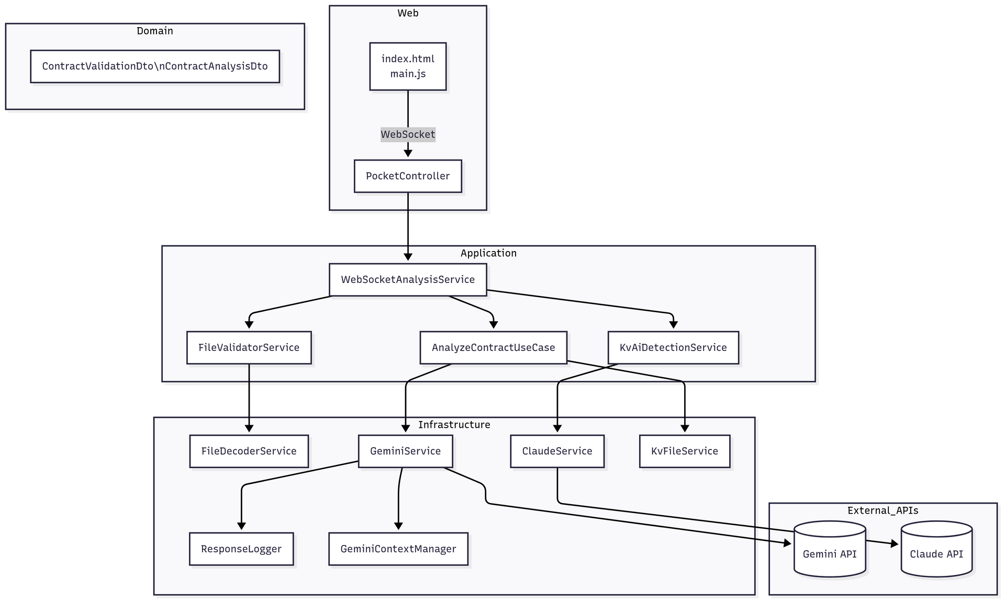
ARCHITEKTURÜBERSICHT

Slide 15
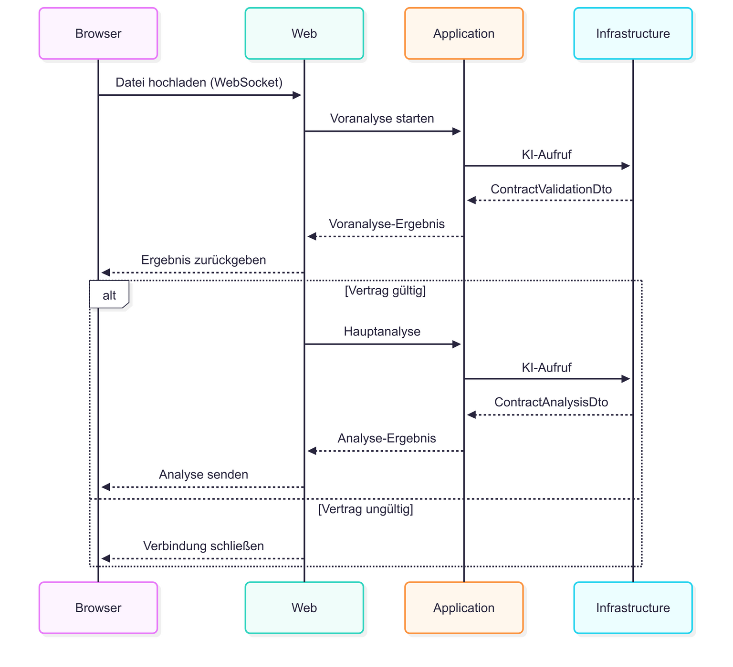
SEQUENZDIAGRAMM DER ONION-LAYER

Slide 16
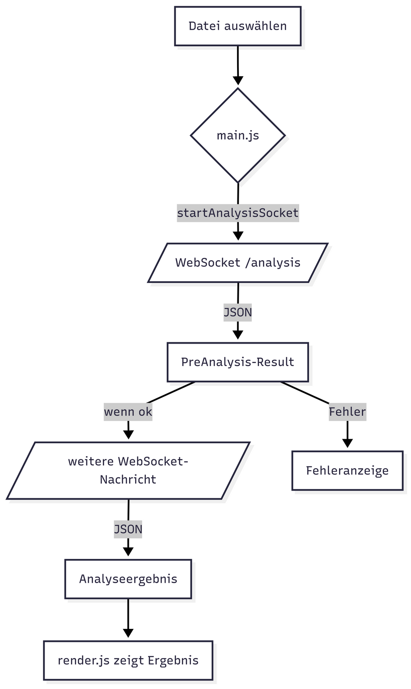
UI-FLOW

Slide 17
AUSBLICK
NÄCHSTE SCHRITTE:
  OUTPUT VERBESSERN (KI-ANGRAGEN SEGMENTIEREN, KI-ANTWORTEN VALIDIEREN, DATENMANAGEMENT)
  Hosten auf dem EU-Server
  JURISTISCHE EXPERTENBEWERTUNGEN
  Weiterentwicklung des Geschäftsmodells
  Geschäftsmodell Skalieren

Slide 18
LESSONS LEARNED
  GRATIS-APIS SIND NICHT IMMER VERLÄSSLICH, aber ausreichend fürs MVP und testen
  KI-Tools wie Codex können bis zu einem bestimmten Punkt massiv beschleunigen
  Gute Ergebnisse brauchen Zeit zum Experimentieren
  Ein MVP zu zweit im Semester ist herausfordernd, aber machbar
  Fachexpertise ist entscheidend

Slide 19


DAS TEAM HINTER KLAUSEL KLARA
Alena Urbel
Sebastian Bogensperger

Slide 20
FRAGEN?
DANKE FÜR DIE AUFMERKSAMKEIT!

